Slide 1
KEBIJAKAN
PERENCANAAN DAN PENGEMBANGAN
SARPRAS PTN, LLDIKTI, DAN LEMBAGA IPTEK
Dr. Mohammad Sofwan Effendi, M.Ed.
Direktur Sarana dan Prasarana

Slide 2
Tantangan dan Solusi Pendidikan Tinggi dan Lembaga Iptek

Slide 3
Big 5 world’s economy
Lima besar ekonomi dunia,
Advanced Human Resources
SDM Indonesia masuk 30 besar dunia yang disertai dengan pemerataan pembangunan dan berdaya saing
(Pendidikan dan Kesehatan)
Big 5 world’s economy
5
$29.300
usd
Ekonomi terbesar di dunia
Pendapatan
per kapita
Leading industrial sector
Sekurangnya 50 perusahaan Indonesia masuk dalam Fortune 500 Companies
Leading Industrial Sector
Advanced Human Resources
Visi Indonesia Negara Maju
2045
309
52
jt
%
Penduduk
Usia Produktif
73
Struktur ekonomi bergeser pada sektor bernilai tambah tinggi
75
80
%
Clean Energy Resources
%
%
kue ekonomi berasal sektor jasa
Better Infrastructure
Tinggal di Kota
Kelas Menengah
Clean Energy Resources
Pemanfaatan EBT sekurangnya 35 persen dari total sumber penggunaan energi
Better infrastructure
sarana infrastruktur transportasi dan komunikasi yang menghubungkan seluruh wilayah Indonesia (konektifitas, aksesabilitas , produktifitas & mobilitas)
Notes:
Infografik = BKF

Slide 4
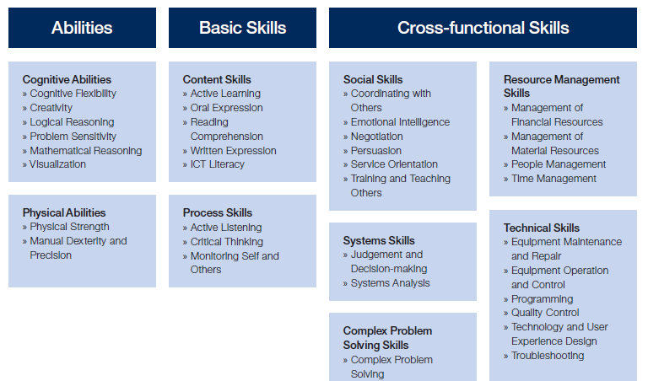
CORE WORK-RELATED SKILLS
WEF - The Future of Jobs

Slide 5
Peran Pendidikan Tinggi
KNOW LEDGE
TEACHING
HUMAN RESOURCE
INDUSTRY
ECONOMIC GROWTH
PROSPERITY
PUBLIC SERVICE
RESEARCH
INOVATION

Slide 6
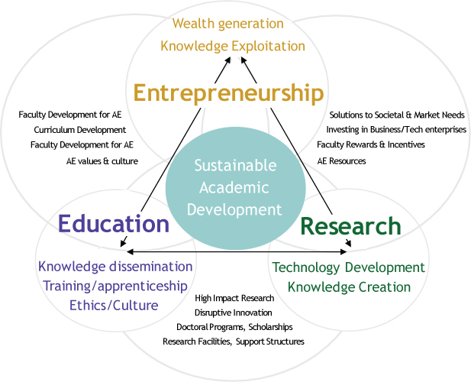
The Academic Triangle
https://www.stevens.edu/research-entrepreneurship/innovation-entrepreneurship

Slide 7
Tantangan dan Solusi Sarana dan Prasana Pendidikan Tinggi dan Lembaga Iptek

Slide 8
LATAR BELAKANG WORKSHOP
122 PTN
FAKTA
SARPRAS 96%
TOTAL ASET:
274 Triliun
Digunakan dan dimanfaatkan optimal dalam mendukung pemenuhan SN-DIKTI & INOVASI
PERUBAHAN PARADIGMA pengelolaan sarpras dari “KEPEMILIKAN” menjadi
RESOURCES SHARING dalam suatu manajemen terpadu
PRIORITAS TINGGI pada penggunaan dan pemanfaatan sarpras; yg sudah maksimal, belum memenuhi kebutuhan SN-Dikti & mendukung inovasi
SEHA-RUSNYA
PERMASALAHAN
KETIADAAN INFORMASI KONDISI PENGGUNAAN DAN PEMANFAATAN SARPRAS
KARENA ITU
PEMETAAN KONDISI PENGGUNAAN-PEMANFAATAN DAN PERENCANAAN KEBUTUHAN SARPRAS DALAM 5 TAHUN

Slide 9
PETA PRIORITAS DAN STRATEGI PENDANAAN
(Surat Edaran Menristekdikti No 03/M/SE/VII/2018, Tanggal 25 Juli 2018)
PRIO RITAS | ZONASI | KRITERIA | STRATEGI PENDANAAN
1 | MERAH | PTN Satker baru wilayah 3T, PTN belum memiliki gedung pembelajaran, dan LLDikti belum memiliki gedung perkantoran | Prioritas pendanaan melalui APBN, SBSN, dan PHLN
2 | KUNING | PTN Satker baru wilayah non 3T, PTN Satker lama wilayah 3T dan non 3T, dan LLDikti belum memenuhi kebutuhan minimal sarpras
3 | HIJAU | PTN BLU | Didorong menggunakan sumber dana internal (PNBP dan sumber dana lainnya), prioritas pendanaan melalui PHLN dan KPBU
4 | BIRU | PTN BH
PRIO RITAS | ASPEK BANGUNAN | STRATEGI PENDANAAN
1 | Konstruksi Dalam Pengerjaan (KDP) Konstruksi, yang menunjang produktivitas pembelajaran (Kuliah, Lab, Perpustakaan, dan RSPTN) | APBN, PHLN, KPBU
2 | Konstruksi Dalam Pengerjaan (KDP) Perencanaan/Konstruksi Baru, yang menunjang produktivitas pembelajaran (Kuliah, Lab, Perpustakaan, dan RSPTN) | APBN, SBSN, PHLN, KPBU

Slide 10
MEKANISME PENDANAAN SARPRAS PTN
Surat Edaran Dirjen SDID No. 2159.1/2018, tanggal 26 Juni 2018)
JENIS PENDANAAN | KRITERIA USULAN
ANGGARAN PENDAPATAN BELANJA NEGARA (APBN) | Pada prinsipnya semua PTN dapat mengusulkan, namun diprioritaskan bagi PTN atau jenis bangunan yang diatur dalam SE Menteri
PINJAMAN LUAR NEGERI (PLN) | Memiliki kekhususan/keunikan sebagai program unggulan (Center of Excellent) dari perguruan tinggi negeri
SURAT BERHARGA SUKUK NEGARA (SBSN) | Yang diusulkan berupa bangunan beserta sarana pendukungnya yang selesai dalam 1 tahun anggaran dan dapat langsung difungsionalkan
KERJA SAMA PEMERINTAH DAN BADAN USAHA (KPBU) | Sarana dan prasarana yang diusulkan diutamakan yang berpotensi menghasilkan Pendapatan Negara Bukan Pajak (PNBP) bagi Perguruan Tinggi karena diharapkan memiliki kemampuan mandiri dalam pembayaran ketersediaan layanan.

Slide 11
KEBIJAKAN PENDANAAN SARANA DAN PRASARANA
SUMBER DANA
PRIORITAS PTN
PRIORITAS BANGUNAN
APBN
Penyelesaian Gedung/Bangunan Status Konstruksi Dalam Pengerjaan (KDP)
1
1
LOAN
PTN SATKER DAN BLU
2
Pembangunan Gedung Dalam Rangka Produktivitas Pembelajaran
SBSN *
2
3
Pembangunan Gedung Dalam Rangka Prioritas Nasional
3
PTN-BH
KPBU
4
Pembangunan Gedung Baru dalam Rangka Peningkatan Sarpras
4
* Pembangunan gedung yang sudah memiliki Analisi Mengenai dampak lingkungan (AMDAL)
dan Detail Engineering Design (DED)

Slide 12
KEBIJAKAN PENDANAAN SARANA DAN PRASARANA
SUMBER DANA
PRIORITAS PTN
PRIORITAS BANGUNAN
APBN
Penyelesaian Gedung/Bangunan Status Konstruksi Dalam Pengerjaan (KDP)
1
1
PTN SATKER DAN BLU
Pembangunan Gedung Dalam Rangka Produktivitas Pembelajaran
2
LOAN
2
Pembangunan Gedung Dalam Rangka Prioritas Nasional
3
PTN-BH
KPBU
3
Pembangunan Gedung Baru dalam Rangka Peningkatan Sarpras
4

Slide 13
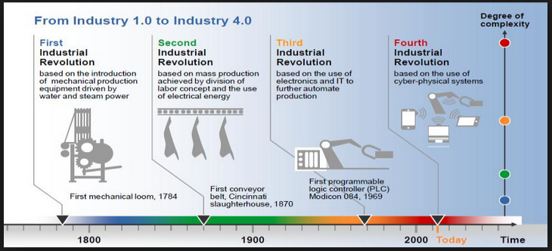
Revolusi Industri

Slide 14
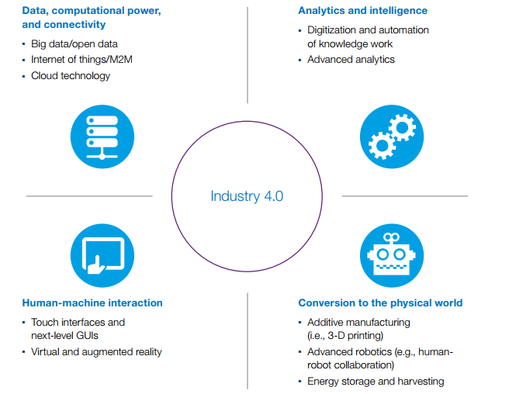
Industry 4.0
Source: McKinsey, 2017

Slide 16
TERIMA KASIH
Direktorat Sarana dan Prasarana
Direktorat Jenderal Sumber Daya Iptek Dikti
Kementerian Riset, Teknologi dan Pendidikan Tinggi Republik Indonesia
Alamat: Gedung D, Jalan Jenderal Sudirman Pintu Satu, Senayan, Jakarta Pusat 10270.

